Slide 1
Příloha „B“ ke SŘ 3 „Kluzáky“ “POŽADAVKY NA VYBAVENÍ POUŽÍVANÉ PŘI OVĚŘOVÁNÍ LETOVÝCH VÝKONŮ“
Jacek Kerum 2022

Slide 2
K čemu je tento dokument:
Třebaže je tento Annex vydán jako samostatný dokument, je v podstatě dílčím doplňkem dílu 3, protože s ním úzce souvisí a doplňuje některé jeho pasáže.
- Zabývá se letovými zapisovači a stanovuje podmínky pro jejich výrobu, certifikaci a používání.
Měli by, vlastně musí se jím řídit všichni OP pro plachtaře v souvislosti se SŘ 3, příloha C.
Některé pasáže se s přílohou C prolínají, proto se budu snažit jim vyhnout, nakonec – doslechli jste se je od Míry Hendrycha. Manipulace s FR jsou podrobně rozebrány v kapitolách 8 a 9 přílohy C.
-----------------------------------------------------------------
Názvosloví - klíčová slova: V tomto dokumentu slova „musí“ a „nesmí“ označují povinné požadavky, které musí být dodrženy, pokud mají být splněny normy IGC. Slovo „měl by“ označuje doporučení, které je preferováno, ale není povinné. Slovo „může“ označuje, co je povoleno. Termíny „Flight Recorder“ nebo „FR“ odkazují na GNSS Flight Recordery, které jsou buď schváleny IGC, nebo jsou navrženy a předloženy k testu GFAC. Někdy se setkáváme s výrazem „logger“ (místo „FR IGC“), ale IGC ho nepoužívá, protože při překladu do jiných jazyků slovo „logger“ není přesné, zatímco „letový záznamník schválený IGC“ je přesná definice (Flight Recorder IGC – FR IGC).

Slide 3
Slovník pojmů a zkratek:
Deklarace; Elipsa a elipsoid;
Elipsoid – Elipsoid je trojrozměrná verze elipsy, jejíž povrch je tvořen rotací elipsy kolem její vedlejší osy. Elipsoid WGS84
je používán pro určování polohy a měření organizacemi ICAO, americkým systémem GPS, FAI a IGC.
Spheroid - (rotační elipsoid) - Termín někdy používaný místo "Elipsoid" - je preferován, protože je přesnější.
ENL – Environmental Noise Level = úroveň okolního hluku
FES – Front Electric System = čelní elektromotor motorového kluzáku
Fix – Pro IGC letovou analýzu je fix vzorkem téměř simultánních dat ze satelitů GNSS, který zahrnuje horizontální a
vertikální polohu (šířka/délka, nadmořská výška GNSS) a čas (UTC)
Geoid – Geoid WGS84 je teoretický povrch Země se stejným gravitačním potenciálem při střední hladině moře (MSL).
Jeho povrch je nepravidelný a na rozdíl od elipsoidu obtížně použitelný.
GFAC – Výbor pro schvalování letových záznamníků IGC GNSS (The IGC GNSS Flight Recorder Approval Committee).
GPS – Global Positioning System. Termín „GPS“ se někdy používá jako obecný termín pro satelitní navigační systémy.
Přesnější obecný termín by měl být „GNSS“, protože GPS je ve svém přesnějším významu US Global
Positioning System, který byl uveden do provozu v lednu 1980.
IGC – Mezinárodní plachtařská komise FAI (The International Gliding Commission of FAI)
NAC – National Airsport Control. Autorita v zemi uznané FAI pro dohled nad sportovními výkony v Leteckých sportech.
OO – Oficiální pozorovatel, osoba nominovaná NAC jménem FAI a IGC za účelem sledování, kontroly, zpracování,
potvrzování a dozorování důkazů o výkonu.
Proof Drive or Flight – Metoda kontroly, zda letový zapisovač vytváří správný soubor letových dat IGC.
Waypoint, way point (WP). a) je to přesně specifikovaný bod nebo výrazný bodový útvar na povrchu Země
b) soubor přesných souřadnic, které nejsou reprezentovány žádným konkrétním zemským
prvkem.

Slide 4
1.1 LETOVÉ ZÁZNAMNÍKY IGC – OBECNÉ ZÁSADY
Schválení IGC určitého typu GNSS zapisovače letu se řídí testem a hodnocením IGC GFAC (GNSS Flight Recorder Approval Committee).
1.1.2 Provozní postupy letového zapisovače IGC . Provozní postupy a omezení pro každý typ letového záznamníku jsou specifikovány GFAC v dokumentu IGC pro každý typ FR. Cílem schvalování IGC je co nejvíce zjednodušit postupy v den letu. To je zvláště důležité ve chvíli, když je potřebný čas před letem pro provedení zvláštních kontrol krátký. Také stahování letových dat po letu ve formátu IGC musí být rychlé a snadné.
1.1.2.1 GFAC specifikuje postupy, které minimalizují možnost, aby mohl být v kluzáku jeden letový zapisovač nahrazen jiným, který nebyl za letu použit, nebo že údaje v letovém zapisovači, který byl v kluzáku, mohly být později měněny, aniž by to bylo zjištěno. Pokud není FR součástí trvalého a bezpečného uchycení na přístrojové desce, které zajišťuje buď jeho nepřetržitou kontrolu v kluzáku před vzletem a/nebo po přistání, musí být provedeno fyzické zapečetění letového zapisovače na kluzáku oficiálním pozorovatelem kdykoli předem, aby se předešlo nutnosti jeho přítomnosti v den letu. Pečeť musí být umístěna a označena takovým způsobem, aby po letu existoval nezvratný důkaz, že nebyla porušena a měla by být označena registrační značkou kluzáku, datem, časem a jménem pozorovatele, jeho podpisem a licenčním číslem.
Proč to zdůrazňuji: ač si piloti spoustu věcí kolem přípravy na výkon, někdy i na pěkný výkon hlídají, tak pak když chtějí letět, tak najednou zjistí, že nemají FR nebo že jim nejde. Tak si ho rychle rychle vypůjčí od kamaráda a jde na věc. Po přistání celý nadšený let stáhne, pošle na CPS – a je tu problém. I když stačil do FR naklepat trať letu, tak zapomněl na to, že nesedí typ letadla, jeho imatrikulace nebo soutěžní znak a jméno pilota. Zde nepomůže nic – jednak u výkonu určitě chyběl OP, který by ho jistě na chybu upozornil, jednak žádné svědectví není platné, viz SŘ 3 FAI...

Slide 5
KAPITOLA 1
SCHVÁLENÍ IGC A SOUVISEJÍCÍ POSTUPY
Na základě kapitoly 1 technické specifikace pro letové zapisovače IGC
Týká se požadavků na palubní záznamníky (FR)
1.1.4 Úrovně schválení IGC
1.1.4.1 Úroveň 1 – Schválení IGC pro všechny lety. To platí pro letové zapisovače, které mohou být použity jako důkaz pro
všechny lety až do světových rekordů IGC včetně.
1.1.4.2 Úroveň 2 – Schválení IGC pro lety s odznakem a diplomem IGC/FAI. Letové zapisovače, které mohou být použity
jako důkaz pro všechny lety s odznakem a diplomem na vzdálenost, ale neplatí pro důkaz pro světové rekordy.
1.1.4.3 Úroveň 3 – Schválení IGC pro lety s odznaky až po diamanty. Letové zapisovače, které lze použít pro důkazy pro
lety se stříbrnými, zlatými a diamantovými odznaky, ale ne pro vyšší odznaky a diplomy, a evidence.
1.1.5.2 Původní práva a úrovně schválení. Starší záznamníky se mohou používat tam, kde jsou splněny původní podmínky schválené IGC, i když se ustanovení IGC, specifikací nebo Sportovního řádu změnily a obecně se zpřesňují. Ale platí to pouze tehdy, pokud neexistují velké rozdíly v typu FR ve srovnání se současnou specifikací nebo Sportovním řádem a pokud nejsou majitelé a výrobci nuceni provádět neustále aktualizace. Jakmile výrobce přestane s podporou typu FR, toto pravidlo zaniká. Změnu úrovně provádí GFAC po domluvě s výrobcem a IGC o tomto kroku vydá informaci.
Omezení použití FR:
1.1.7 Displeje v kokpitu: Některé FR s displejem v kokpitu umožňují létání podle přístrojů (BFI), jako je Artificial Horizon nebo Turn Indicators. Provoz těchto nástrojů je označen v IGC-souboru kódem BFI. Na závodech je létání v oblacích zakázáno a systémy BFI musí být buď deaktivovány, nebo musí být prokázáno, že se nepoužívají.

Slide 6
1.1.8 Umístění antény . Je-li GNSS anténa přístupná posádce za letu, tak nesmí být proveden žádný pokus o změnu jakéhokoli vstupu, který by změnil údaje z přijímaného systému GNS. Jakékoli zneužití může vést k budoucímu požadavku IGC umístit anténu mimo dosah letové posádky.
1.1.11 Doklad o přítomnosti letového zapisovače v letadle . Musí existovat nezvratný důkaz, že v konkrétním letadle pro let byl použit právě ten záznamník, který poskytuje jednoznačné důkazy o letu, protože na rozdíl od jiných prvků v procesu ověřování obsahuje soubor IGC prakticky všechny letové důkazy. U FR, které jsou součástí trvalého a bezpečného uchycení v přístrojovém panelu, není problém. Důkaz o použití je zvláště důležitý u malých typů FR, které lze snadno přenášet z jednoho letadla do druhého. K tomu slouží 2 metody:
1.1.11.1 Ověření OO a/nebo zaplombování v kluzáku. Není-li přítomen pozorovatel, aby mohl být svědkem a
kontrolovat let a instalaci zapisovače při vzletu nebo přistání (nebo bezprostředně před a po této době), musí být FR
použitý pro let oficiálním pozorovatelem v konstrukci kluzáku zapečetěn.
1.1.11.2 Kontrola vzletu, přistání a dalších údajů nezávisle na letovém zapisovači. Časy a body vzletu a přistání musí být
zaznamenány buď dalším oficiálním pozorovatelem, jinými spolehlivými svědky nezávislými na pilotovi, nebo jinými
prostředky, jako je řízení letového provozu nebo oficiální klubový deník vzletů a přistání, aby mohla být shoda údajů s
FR potvrzena. Jinými slovy – jestliže byl let proveden „bez požehnání“ OP, pak je možné tímto způsobem potvrdit, že s
letadlem letěl skutečně v záznamu uvedený pilot a že se údaje ve FR shodují se skutečností (typ, imatrikulace, znak,
časomíra ….).

Slide 7
KAPITOLA 2
ZÁZNAM VÝŠKY A ČASU
2.1 TLAKOVÁ VÝŠKA. Tlaková výška je součástí letových dat IGC, je zapsána v každém B-řádku časové osy, odpovídá tlaku podle
MSA (ISA) (vydané na popud Mezinárodní Organizace civilního letectví (ICAO) (viz dokument ICAO 7488)
2.1.3 Kalibrace nadmořské výšky FR. Výrobce FR by měl před prodejem zkalibrovat čidlo tlakové výšky ve FR na ICAO
ISA (odst. 1.3.4.2.1). Musí být také zkontrolována správná funkce a záznam nadmořské výšky GNSS s ohledem
na elipsoid WGS84.
2.1.3.1 Majitel FR je zodpovědný za nastavení FR před kalibrací, interval testu by měl být nastaven na malou hodnotu
(u nás aspoň na 3 sec, nejlépe na 1 – 2 sec).
2.1.4 Záznam kalibračních dat
2.1.4.1. Po kalibraci je soubor IGC, obsahující kroky tlaku, stažen do počítače jako letová data. Poté je analyzován
v porovnání s kalibračními tlakovými hodnotami. Výsledkem je graf a korekční tabulka vyrobená a certifikovaná
kalibrátorem, popř. jinou osobou schválenou NAC. Piloti by měli mít platnou kalibraci od výrobce nebo od kalibrační
laboratoře předtím, než je FR použit pro let na odznak nebo na rekord.
2.1.4.2. Korekční tabulka obsahuje přesné hodnoty ISA vůči uvedeným nadmořským výškám. Tabulka musí být použita k
opravě tlakových výšek zaznamenaných během letového výkonu. Patří sem nadmořské výšky při vzletu, odletu,
maximální, minimální a přistávací výšky. Používají se rovněž pro odečet minimálních a maximálních bodů při
převýšení a výškových omezeních, výškových rozdílů mezi startem a cílem (ztrátové výšky) pro uznání
vzdálenosti, a rovněž odstupu od řízeného vzdušného prostoru (CAS).
2.1.4.4. OP odpovědní za ověřování letů musí při jejich posuzování používat nejnovější kalibrační tabulku (viz níže). Kalibrátor
musí uchovávat kopii kalibračního souboru IGC, OP by měli mít ve svém archivu kopii kalibračních křivek.

Slide 8
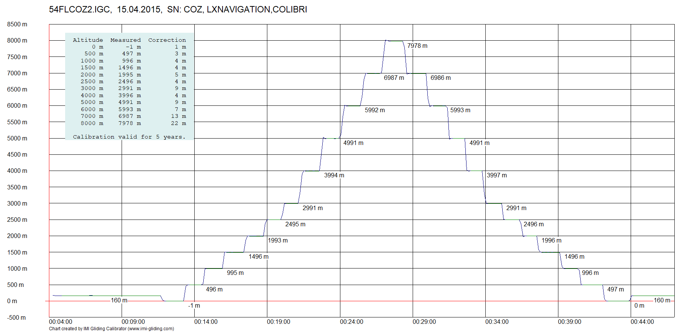
Razítko organizace
Datum kalibrace
Jméno kalibrátora
Podpis kalibrátora

Slide 9
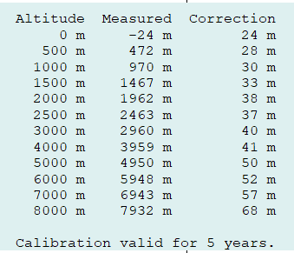
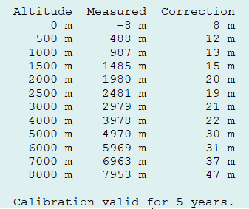
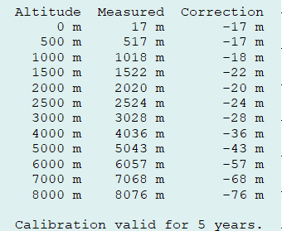
Nová FR musí mít při prodeji hodnoty odpovídající ISA ICAO s následující přesností
(jistotou měření) tlakového čidla FR:
Při hladině moře musí odpovídat hodnotě 1013,25 hPa
s tolerancí 1hPa: 1 hPa = 8,2 m)
Až do nadmořské výšky 2000 metrů postupně
v rozmezí 3hPa: (3hPa = 29,9 m)
Nad 2000m v rozpětí
jednoho procenta nadmořské výšky (± 1% z výšky)
Z toho vyplývá, že pokud se při kalibraci zjistí, že je podle korekční tabulky čidlo mimo tyto hodnoty, je třeba buď korekční zásah, nebo by se čidlo mělo vyměnit. Výměna je poměrně náročná práce a v drtivé většině ji provádí výrobce. Příklady korekčních tabulek:

Slide 10
2.2 VÝŠKA GNSS .
2.2.1 Lety pod 15 000 metrů. Pod 15 000 metrů se používá tlaková výška korigovaná na ICAO ISA. Pokud záznam tlakové výšky selže, lze použít v souborech IGC nadmořskou výšku GNSS nad elipsoidem WGS84, ale pouze jako důkaz kontinuity letu (tj. důkaz letu „bez mezipřistání“).
2.2.1.1 Zapisovače polohy NAC. Není-li tlaková výška v IGC souboru zaznamenána, může být použita nadmořská výška GNSS pro účely měření se 100 metry (328,084 stop) přírůstku nad zaznamenanou nadmořskou výškou (v souladu s postupy SC3). To je kvůli rozdílným způsobům používaných při získávání nadmořské výšky z tlakových a GNSS senzorů.
2.3 POROVNÁNÍ TLAKU A VÝŠKY GNSS
2.3.2 Přesnost nadmořské výšky GNSS . Navigační systémy GNSS jsou založeny na časovém rozdílu signálů polohy satelitů přijímaných přijímačem GNSS na zemi nebo v letadle. Data pro horizontální pozice jsou přesnější než pro nadmořskou výšku kvůli geometrii polohových linií ze satelitů. Údaje o nadmořské výšce GNSS jsou proto méně přesné než údaje o zeměpisné šířce/délce. V normálním GPS fixu se poměr mezi přesností zeměpisné šířky/délky a nadmořské výšky bude lišit podle typu satelitů. Mezi další faktory nepřesnosti signálu GNSS patří jeho snížená úroveň v důsledku letu v údolích, špatné umístění antény nebo kabelové připojení atd.
2.3.2.2 Nadmořská výška GNSS není k dispozici. Pokud není v souboru IGC k dispozici nadmořská výška GNSS, musí být v řádku B zapsaná jako nulová, takže se oficiálním pozorovatelům a ostatním, kteří kontrolují letová data, zobrazí během analýzy letu absence údajů o ní. K tomu dojde tehdy, když se příjem signálu změní z 3D na 2D. Pokud se stane, že na určitou dobu dojde také ke ztrátě fixace, při které nejsou zaznamenávány údaje o poloze, pak důkaz o kontinuitě letu poskytují v IGC souboru platné záznamy tlakové výšky.

Slide 11
2.3.2.3 Konstrukce kluzáků
Špatná instalace antény zvětší chyby zejména v hodnotách nadmořských výšek GNSS. Příklady zahrnují montáž antény v blízkosti nebo uvnitř trupu z materiálů, jako uhlíkových vláken nebo kovu, které mohou zeslabit signál nebo způsobit vícecestné efekty. Mezi další nepříznivé podmínky patří velké úhly náklonu nebo sklon, při kterém by mohl být snížen zisk antény (u směrových typů antén); použití kvalitních materiálů v anténní kabeláži nebo instalaci GNSS; nezabezpečené připojení antény, které může být narušeno letovými podmínkami, jako jsou turbulence nebo prudké manévry (uvolnění vodičů nebo připojení). Povinností pilotů je, aby zkontrolovali, zda konstrukce jejich kluzáků umožňují vždy nejlepší kvalitu signálu a spolehlivě minimalizovat krátkodobé anomálie v GNSS fixech v souboru IGC.
2.4 MĚŘENÍ ČASU .
Časový systém používaný pro účely IGC musí být založen na koordinovaném světovém čase (UTC) nebo místním čase na základě známých odchylek od UTC. IGC schválený GNSS rekordér (FR) se používá pro přesné měření času, protože GNS systémy využívají jako součást svých systémů velmi přesné časové signály.
2.4.1 Přestupné sekundy: vnitřní systémový čas používaný systémem GPS USA respektuje UTC z doby, kdy byl poprvé uveden do provozu (6. ledna 1980). Časové výstupy většiny zařízení GPS jsou však uvedené v aktuálním UTC pomocí interní korekce takzvanými „přestupnými sekundami“, které byly od roku 1980 přidány, protože se rotace Země zpomaluje. To se v přijímačích GPS, které mají časový výstup, provádí automaticky, protože skoková oprava sekundy je součástí systému. Oprava na UTC je automaticky provedena také v IGC-schválených letových zapisovačích a proto není ze strany pilotů nebo oficiálních pozorovatelů vyžadována žádná akce. V roce 2020 byl vnitřní systémový čas GPS UTC o 18 sekund pozdější, protože ten i nadále vychází z času ledna 1980, kdy byl spuštěn první systém GPS.

Slide 12
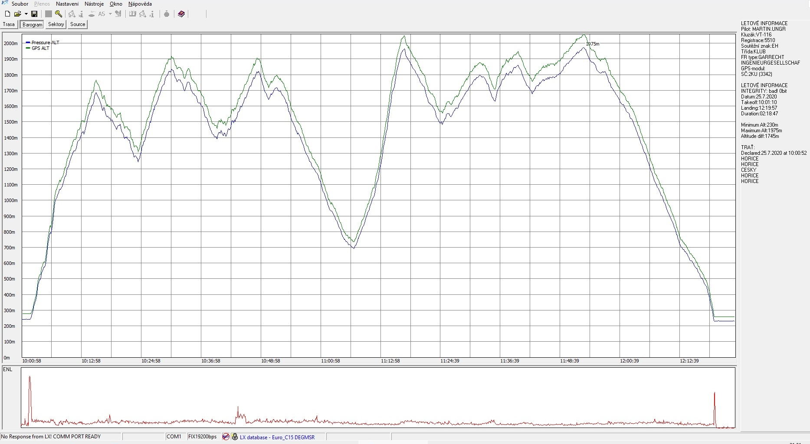
Příklad vyhodnocení letu pomocí SW LXe
GPS výška
Tlaková výška

Slide 13
Tak to je ve stručnosti vše. Je čas na otázky.
Pokud žádné nejsou, tak se s vámi loučím.

